Slide 1

DAW
mihaela.tudor@softbinator.com

Slide 2
Ce vom folosi?
.NET 7: https://dotnet.microsoft.com/en-us/download/dotnet/7.0
C#
Visual Studio Community: https://visualstudio.microsoft.com/vs/community/
SSMS: https://learn.microsoft.com/en-us/sql/ssms/download-sql-server-management-studio-ssms?view=sql-server-ver16#download-ssms
Angular 16
Typescript
Node JS 20: https://nodejs.org/en

Slide 3
Informatii
Toate detaliile despre notare, resurse etc le primiți pe discord.

Slide 4
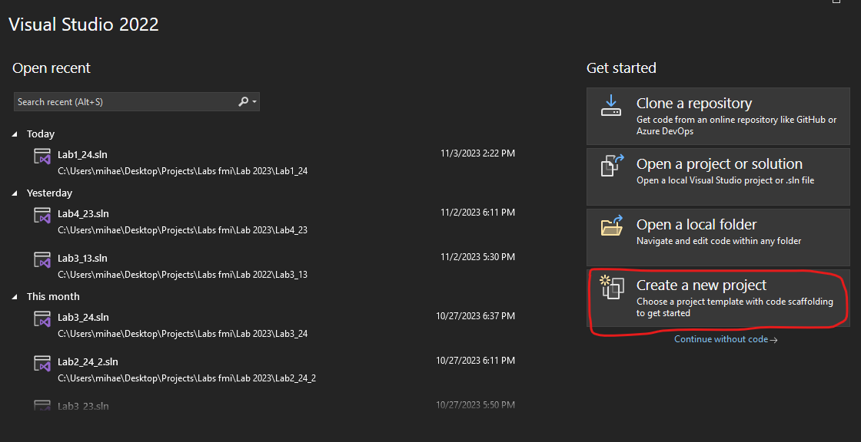
Introducere in c#
Vom deschide visual studio dupa instalare si selectam create new project:

Slide 5
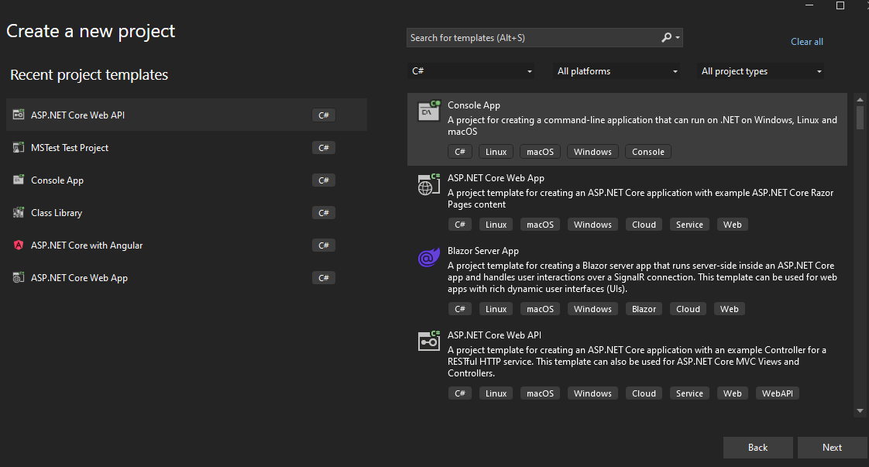
Introducere in c#
Din lista din dreapta alegem template-ul pentru Console App

Slide 6
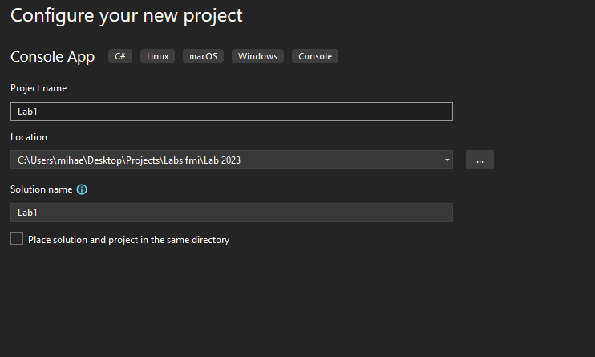
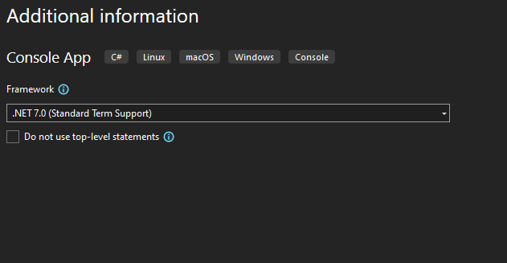
Introducere in c#
Îi punem un nume aplicației, apoi alegem versiunea de .Net si apasam la final Create

Slide 7
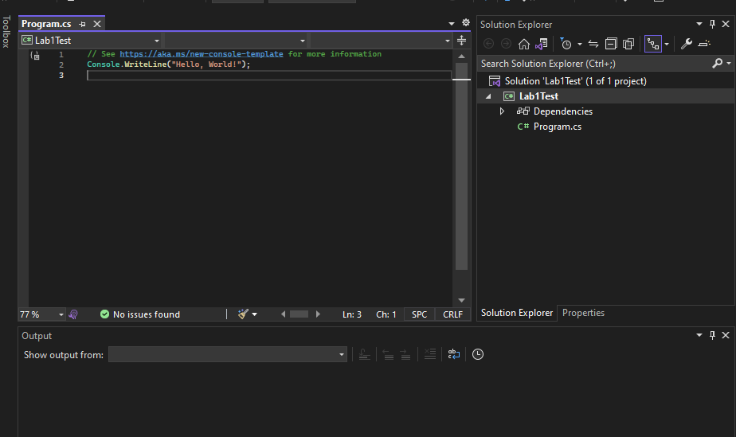
Introducere in c#
Aplicatia nostra este creata.

Slide 8
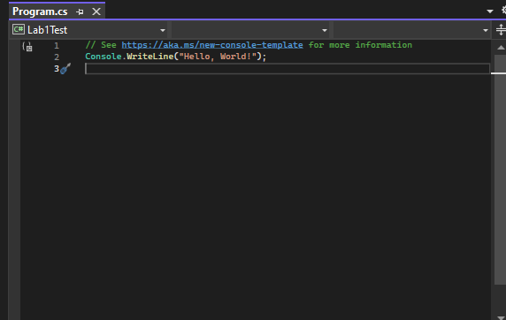
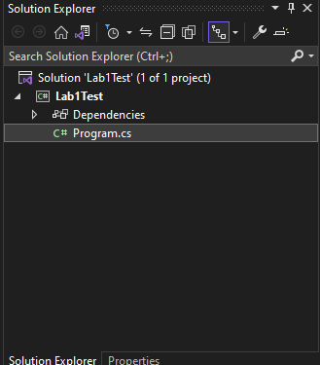
Introducere in c#
În partea dreapta avem codul pe care o sa îl modificăm/scriem iar în partea stanga avem fișierele aplicației.

Slide 9
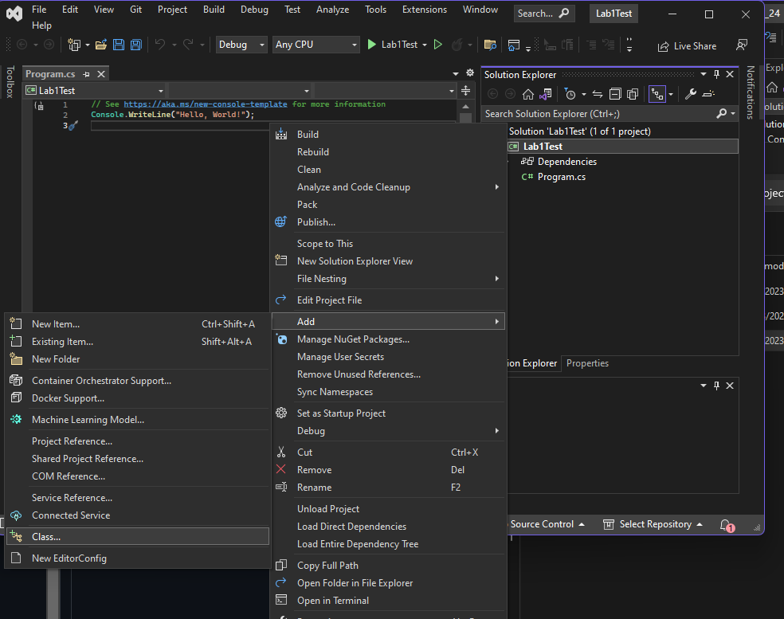
Introducere in c#
Pentru a adauga o clasa noua, dam click dreapta pe proiect apoi Add iar mai apoi selectam Class.

Slide 10
Alta metoda de adaugare a unei clase

Slide 11
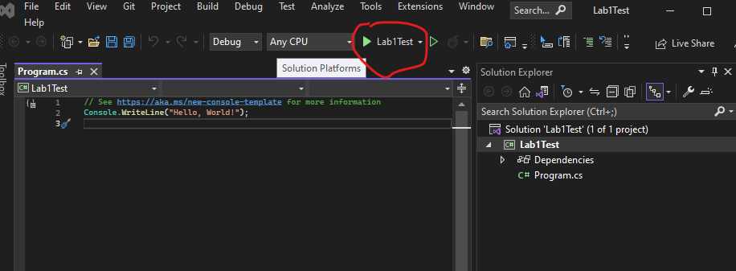
Introducere in c#
Pentru a rula aplicația apasam butonul:

Slide 12
Build
Rebuild
Clean app

Slide 13
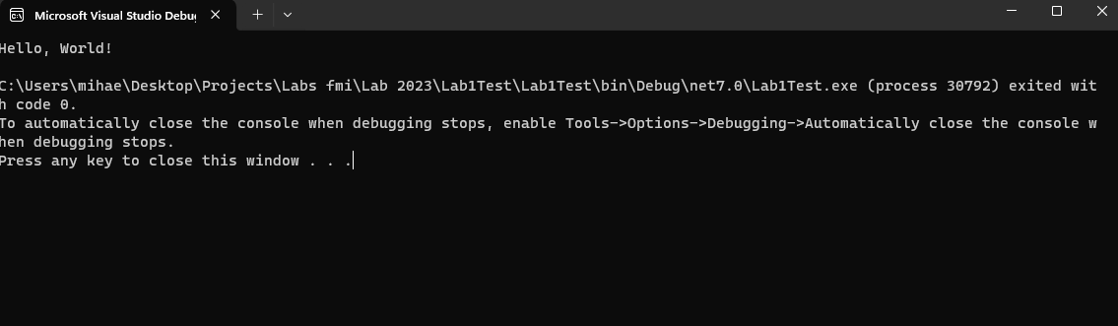
Introducere in c#
Apoi un terminal cu mesajele adaugate de noi se deschide:

Slide 14
Introducere in c#
Cateva notiuni:
Ce este un namespace?
Un container (o grupare) ce cuprinde mai multe clase care au un scop (context) comun; nu au nici un fel de functionalitate
Ce este o solutie?
Un container ce cuprinde toate proiectele; este creata automat atunci cand selectam un console app, web api etc.
Cum facem debug?
Ca sa adaugam un breakpoint apasam tasta f9 pe linia pe care dorim sa se opreasca executia
Pentru a sari la urmatoare linie dar care nu are breakpoint apasam f10
Pentru a intra intr-o metoda apasam f11
Pentru a sari la urmatorul breakpoint apasam f5
Aplicatia trebuie sa ruleze pentru a face debug

Slide 15

Introducere in c#
Crearea de obiecte fără o clasa definită:

Slide 16
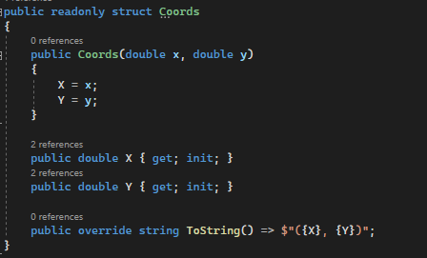

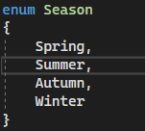
Introducere in c#
Tipuri de date:
Value Types:
Short
Int
Long
Char
Float
Double
bool
Enum
Struct
Tuple

Slide 17
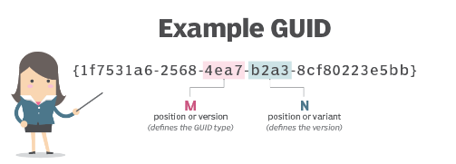
Introducere in c#
Tipuri de date:
GUID - Globally unique identifier; Îl vom folosi pentru id-urile entităților noastre; este un string de 128 biti format din numere și litere de forma: XXXXXXXX-XXXX-XXXX-XXXX-XXXXXXXXXXXX

Slide 18
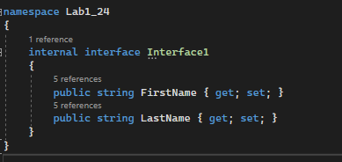
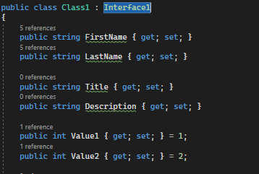
Introducere in c#
Tipuri de date:
Reference types:
Class
Interface
Array
Delegate

Slide 20
Introducere in c#
Tipuri de date:
Dynamic - un tip static, nu se verifica tipul de date al obiectului.

Slide 21
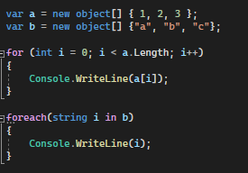
Introducere in c#
Parcurgerea unei liste:

Slide 22
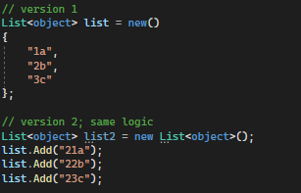
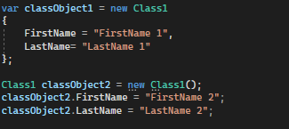
Introducere in c#
Asignarea unor valori în lista sau într-un obiect:

Slide 23
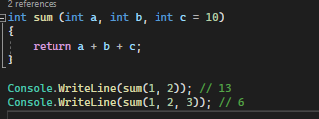
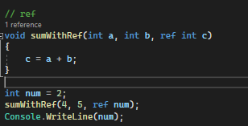
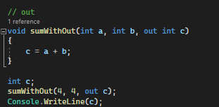
Introducere in c#
Functii, transmiterea obiectelor prin referinta, operatorul out.
Diferente dintre operatorul out și ref:
În cazul folosirii ref, argumentul trebuie mai intai inițializat.
În cazul operatorului out obiectul trebuie sa fie neapărat modificat în cadrul funcției.

Slide 24
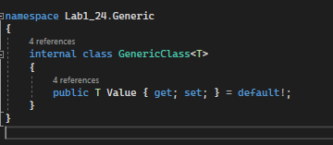
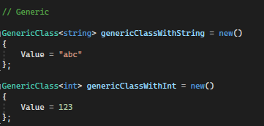
Introducere in c#
Clase generice:
În locul tipului de Date “T” putem pune orice alt tip de date/clasa etc:

Slide 27
Cate ceva despre .NET
Funcționează ca o aplicație de consola; motiv pentru care are un fișier Program.cs cu un simplu console.writeline(). Aceasta clasa o vom folosi in laborator pentru configurari; isi face treaba out-of-the-box, nu avem treaba cu ea. Se pot scrie in ea si metode simple, clase etc cum am făcut în primele laboratoare.
NET 7, fata de invechitul Framework, este mai lightweight, si portabil pe Linux / Mac. Asta datorită faptului ca toate dependintele (inclusiv cele din
librariile de Windows) au fost puse intr-un dll(librarie care contine cod), toate la un loc, si apoi acel dll spart in mai multe dll-uri mai mici. Astfel, aplicația vine din cutie cu minimul necesar pentru a rula, iar fiecare nevoie individuala se gaseste in alt dll, il alta librarie, pe care ti-o poti descarca cand e necesar. Astfel, apar NuGet-urile, si
NuGet Package Manager.

Slide 28
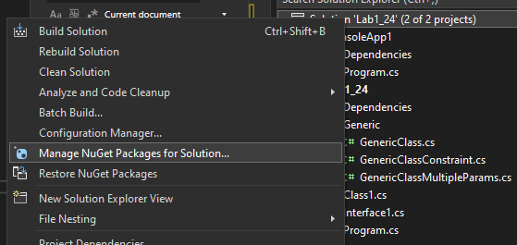
Cate ceva despre .NET
NuGet = librarie (basically); continue mai multe DLL-uri (Dynamic Link Library),
care au și ele niște dependinte în spate, etc. Iar NuGet Package Manager este
sistemul prin care se gestionează librării în ecosistemul .NET; sort of npm (prin
NuGet Package Manager vom lua librarii pe care le vom adauga in Startup-ul de
care vorbeam mai sus). Pentru a accesa, avem in bara de sus Tools -> NuGet
Package Manager.

Slide 29
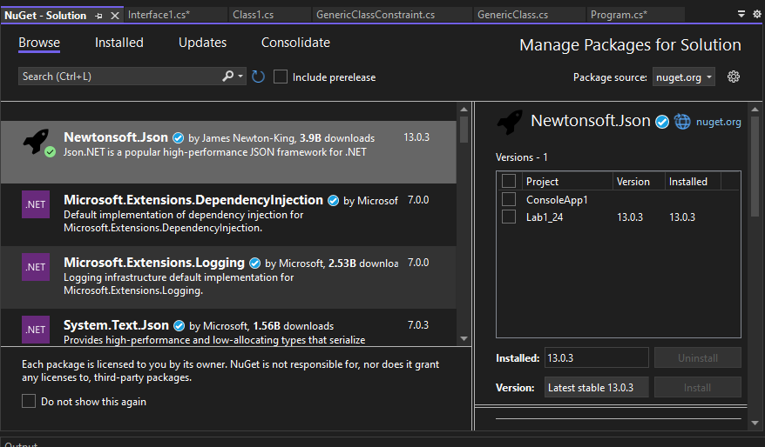
Cate ceva despre .NET

Slide 30
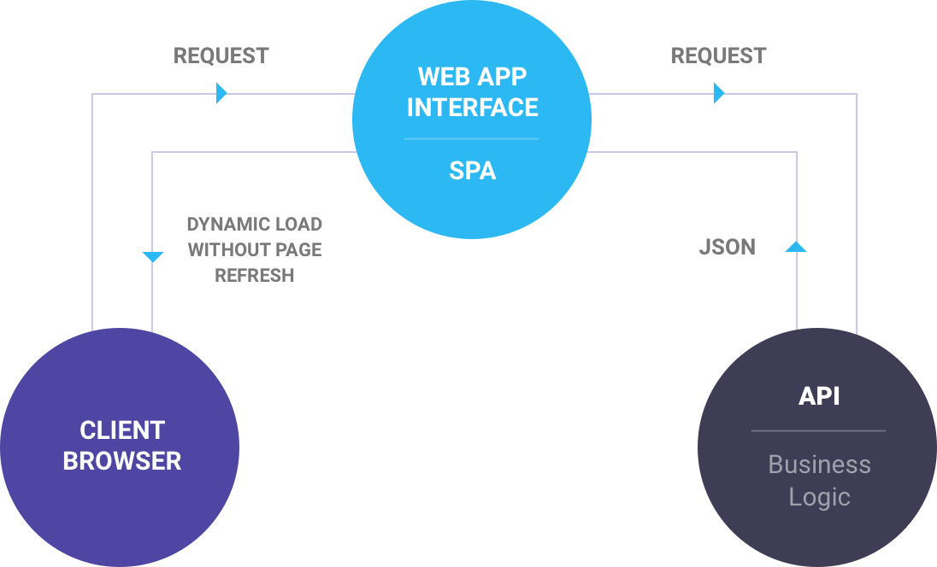
Ce este o aplicatie web?
Este un program care rulează într-o arhitectura client - server folosind tehnologiile WWW.

Slide 31
MVC si aplicatiile noastre de toate zilele
Design pattern-ul de Model View Controller, popular mai peste tot într-o forma
sau alta (MVVM - model view-viewmodel; in aplicatii complexe, MVP – android, etc). Impartirea pe date
(model), cum sunt ele afisate (view) si logica lor de manipulare (controller) este
destul de intuitiva si aplicabila peste tot.

Slide 32
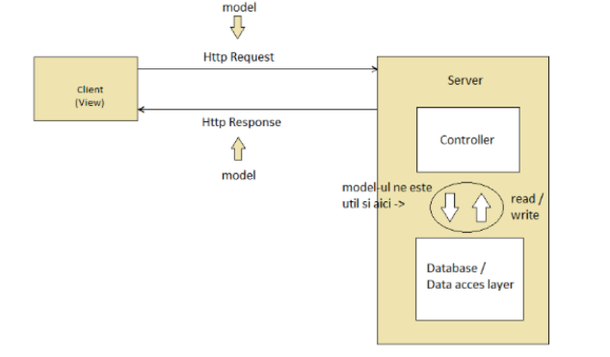
MVC si aplicatiile noastre de toate zilele
Noi vom face o mica adaptare: cum vom folosi un client-server arhitecture, controller-ul va fi pe server, modelul pe amandoua (fiind „contractul” intre cele doua), iar view-ul pe client. Dar mai usor, tineti minte doar schema asta:

Slide 33
MVC și aplicațiile noastre de toate zilele
Schema de mai sus o sa ne fie de folos mai tot laboratorul
Pare mai complicata decat este, va asigur.
Poveste / Teorie: In .NET MVC clasic, Controller-ul returna direct View-ul,
randat pe server în funcție de model-ul respectiv (returna un cod html care se
punea pe pagina de client).

Slide 34
MVC si aplicatiile noastre de toate zilele
Cum, in a noastra utilizare, avem codul de client
separat de cel de server, aceasta abordare nu mai functioneaza, motiv pentru
care Controller-ul va returna direct Modelul, datele, sub format JSON; el va
avea rolul unui Web API.
Ce trebuie sa stiti despre ideea de API: este o interfata (din punctul de vedere
a clientului) ce ofera un set de operatii catre alte programatori.

Slide 35
MVC si aplicatiile noastre de toate zilele
Controllere noastre, vor avea un rol de Web API, pentru ca ele vor oferi anumite
operatii, de care partea de client se va folosi. Termenul pentru aceste operatii
in cazul unui API Controller este de API endpoint. Endpoint, cu sensul de punct
de capat al unei comunicari (pentru client, este capatul de final unde poate
merge pentru date, pentru server, este capatul de inceput pentru a oferi date).

Slide 36
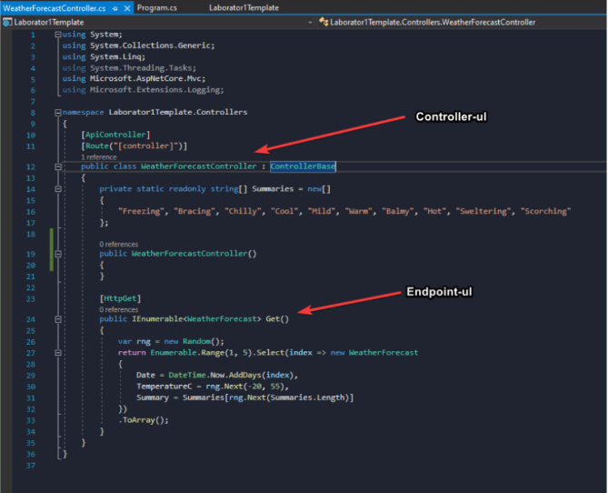
MVC si aplicatiile noastre de toate zilele
Un exemplu ar fi chiar Controller-ul implicit pe care ni-l da Template-ul:

Slide 37
MVC si aplicatiile noastre de toate zilele
Acesta poate fi accesat din afara, și este calea de comunicare cu server-ul. Asa
se pot deschide căi de comunicare (date de endpoint-uri) din partea aplicației.
Pentru a test API-uri, recomand Postman. Cand rulăm proiectul, putem lua url-ul
din browser, il punem in postman, completam cu ruta catre endpoint-ul nostru
(/controller/actionName de obicei – actionName este dat in paranteze langa
verb-ul endpoint-ului, de ex HttpGet(„weatherForecast”) ).

Slide 38
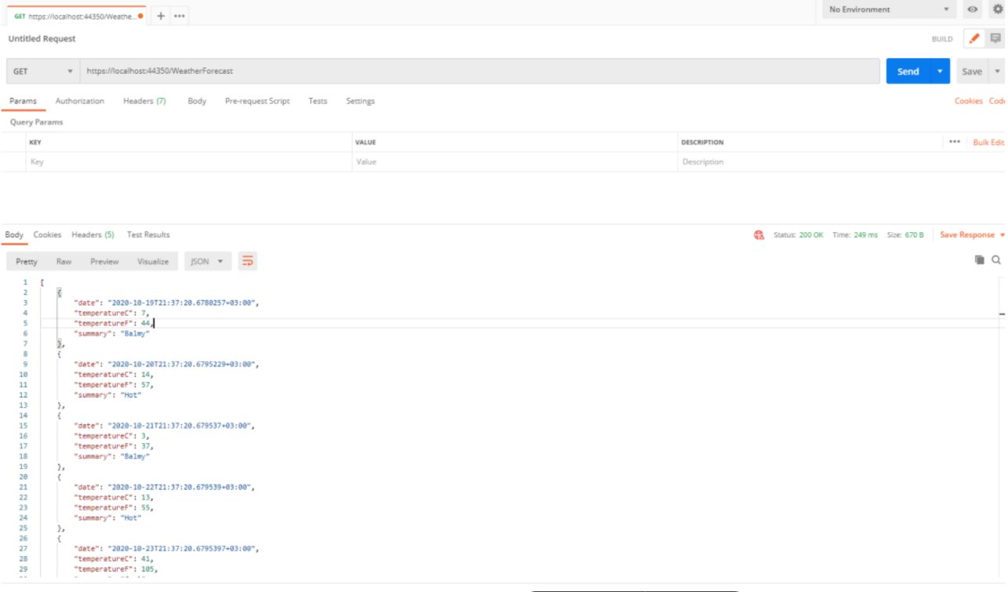
MVC si aplicatiile noastre de toate zilele
Un exemplu de request si response-ul venit din aplicatia noastra ar fi:
Acesta poate fi accesat din afara, si este calea de comunicare cu serverul. Așa
se pot deschide căi de comunicare (date de endpoint-uri) din partea aplicație.

Slide 39
MVC si aplicatiile noastre de toate zilele
Ce ar mai fi de specificat:
● CRUD: Create, read, update, delete folosit pentru manipularea bazei de date. Similar, exista Http Verbs din arhitectura REST (Representational State Transfer); cele mai
populare sunt POST, GET, PUT, PATCH, DELETE, care s-ar traduce ca Create,
Read, Update, Partial update, Delete(surprise); fiecarui endpoint ii este atasat
un Verb, iar requestul din client va trebui sa corespunda.

Slide 40
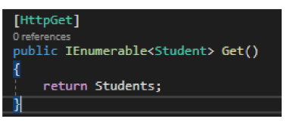
MVC si aplicatiile noastre de toate zilele
GET:
- Atributul necesar creării unui endpoint de tipul get este [HttpGet]. În
interiorul sau se declara ruta acțiunii (endpointul).
A. Get simplu (fără “numele endpontului în atribut”; fara parametri):

Slide 41
MVC si aplicatiile noastre de toate zilele
B. Get cu parametri in rute:
- Atunci cand se face un req aplicația redirectioneaza cererea
către endpointul/controllerul din link împreuna cu parametrii
transmiși.

Slide 42
MVC si aplicatiile noastre de toate zilele
- Pentru a trimite id ca parametru în link vom folosi
următoarele url-uri în postman:
❖ https://localhost:44367/api/students/1 (1 este id-ul)
❖ https://localhost:44367/api/students/withFilters/Ma
ria/23 (Maria este parametru name si 23 age)
❖ https://localhost:44367/api/students/fromRouteWit
hId/2

Slide 43
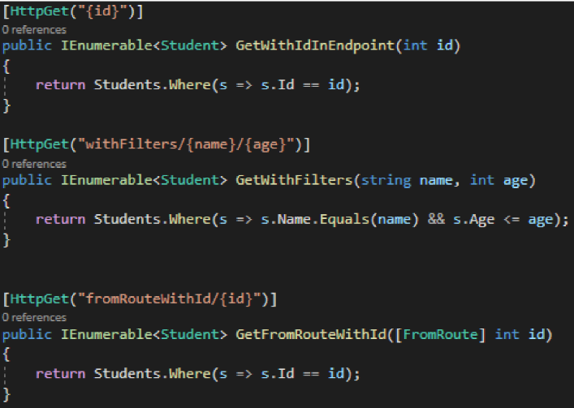
MVC si aplicatiile noastre de toate zilele
- [FromRoute] - Specifică parametrul ce va fi transmis in ruta

Slide 44
MVC si aplicatiile noastre de toate zilele
C. Get cu parametri Header:
- Un Header (Http header) este un field din req sau răspunsul
primit în urma unui req în care se transmit date aditionale.
- [FromHeader] - atributul anunța ca id-ul va fi transmis in
header

Slide 45
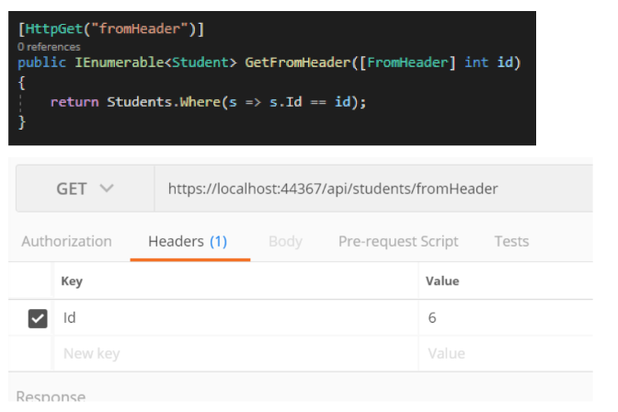

Slide 46
MVC si aplicatiile noastre de toate zilele
D. Get cu query params:
- Un Query param reprezinta o informatie transmisa in url sub
forma:
api/controller/endpoint?title=Query_string&action=edit.
- [FromQuery] - atributul anunța ca id-ul va fi transmis ca
query param.

Slide 47
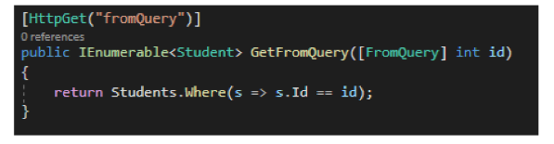

Slide 48
MVC si aplicatiile noastre de toate zilele
2. POST:
- Atributul necesar creării unui endpoint de tipul post este [HttpPost]. În
interiorul sau se declara ruta acțiunii (endpointul).
A. Post cu body:
- Un body este un obiect din req în care se transmit date aditionale.
- [FromBody] - atributul anunța ca datele vor fi transmise in body

Slide 49
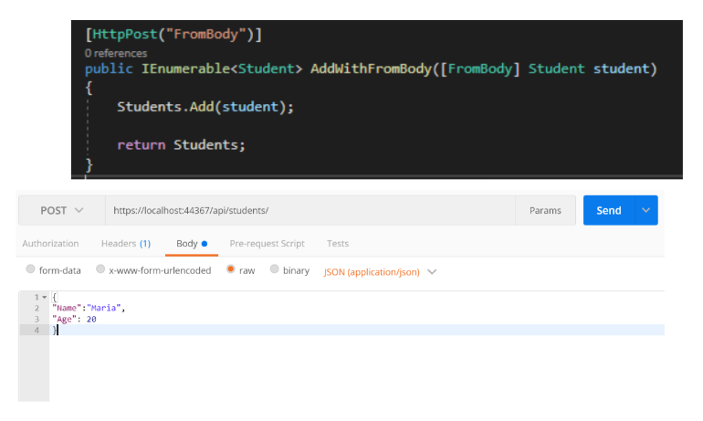
MVC si aplicatiile noastre de toate zilele
2. POST:
- Atributul necesar creării unui endpoint de tipul post este [HttpPost]. În
interiorul sau se declara ruta acțiunii (endpointul).
A. Post cu body:
- Un body este un obiect din req în care se transmit date aditionale.
- [FromBody] - atributul anunța ca datele vor fi transmise in body

Slide 50
MVC si aplicatiile noastre de toate zilele
B. Post cu form:
- Un form este un obiect din req în care se transmit date aditionale.
- [FromForm] - atributul anunța ca datele vor fi transmise in body

Slide 51
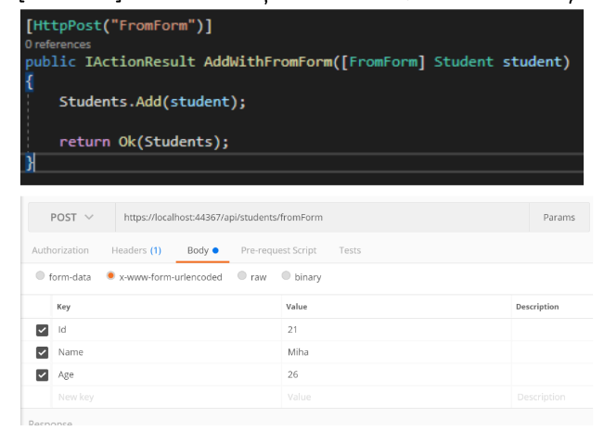
MVC si aplicatiile noastre de toate zilele

Slide 52
MVC si aplicatiile noastre de toate zilele
3.Put:
- Atributul necesar creării unui endpoint de tipul put este [HttpPut]. În
interiorul sau se declara ruta acțiunii (endpointul).
- Este folosit pentru update total.

Slide 53
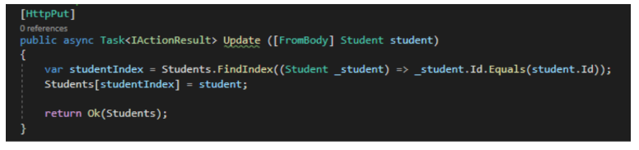

Slide 54
MVC si aplicatiile noastre de toate zilele
4. Patch:
- Atributul necesar creării unui endpoint de tipul patch este [HttpPatch].
În interiorul sau se declara ruta acțiunii (endpointul).
- Este folosit pentru update parțial.

Slide 55
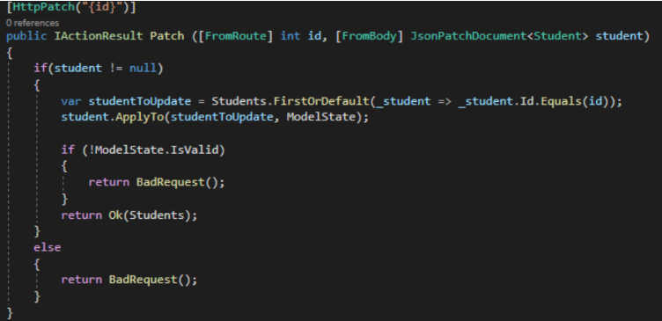
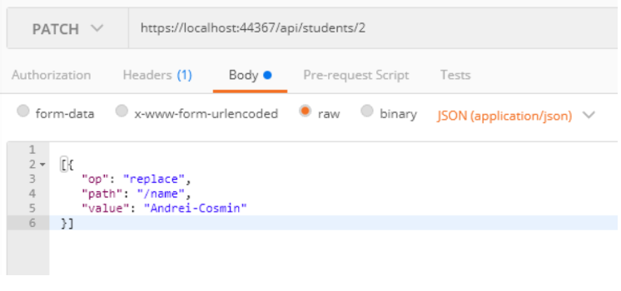

Slide 56
MVC si aplicatiile noastre de toate zilele
5. Delete:
- Atributul necesar creării unui endpoint de tipul delete este [HttpDelete].
În interiorul sau se declara ruta acțiunii (endpointul).

Slide 57
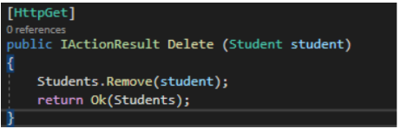

Slide 58
MVC si aplicatiile noastre de toate zilele
Cand folosim Post Put Patch?
Post - pentru creare
Put - pentru update total
Patch - pentru update partial

Slide 59
MVC si aplicatiile noastre de toate zilele
Endpoint-urile vor returna un status code; pe langa obiectul / mesajul de
care este nevoie, un endpoint va returna si un status code, ce va indica ce s-a
intamplat cu respectivul request; cele mai intalnite sunt: 200 (Ok), 404(Not
Found), 400(Bad Request), 401(Unauthorized), 405 (Method not allowed – asta
este legat de HttpVerb pus gresit) si 500 (Internal Server Error); pentru
simplitate, in .NET cand dam return, ne putem folosi de niște metode venite din
ControllerBase, intuitive (ex: return Ok(model), return NotFound(model) etc).

Slide 60
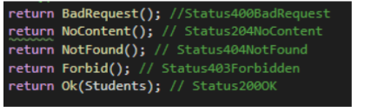
MVC si aplicatiile noastre de toate zilele

Slide 61
MVC și aplicațiile noastre de toate zilele
Cand folosim route si cand query params?
Route - cand vrem luăm un singur obiect cu un anumit id, de ex: student/1
Query params - cand vrem sa luăm un element cu anumite detalii de ex: /student?nationality=romanian

